Slide 1
M.L. & Sciences Sociales : Exploration Pratique

Slide 2
Le machine learning peut il être une des méthodes d’analyse quantitative susceptible d’être utilisée en sciences humaines et sociales ?
Si oui, pour quels types de données est-il adapté ?
Que peut il apporter à ces sciences ?
L’idée d’un projet ?
idées & questions
Contraintes
Trouver une idée originale
Sortir des sentier battus

Slide 3



2
L’idée d’un projet ?
Introduction de l’ouvrage
Qui vote pour qui et pourquoi ? Comment la structure sociale des électorats des différents courants et mouvements politiques a-t-elle évolué en France de 1789 à 2022 ? En s’appuyant sur un travail inédit de numérisation des données électorales et socio-économiques couvrant plus de deux siècles, cet ouvrage propose une histoire des comportements électoraux et des inégalités socio-spatiales… en France de 1789 à 2022
Les outils de machine learning utilisant les mêmes données pourraient ils extraire des tendances futures capables d'expliquer la structure des résultats des différents courants politiques ?
Notes:
Julia Cagé et Thomas Piketty : Deux économistes sous stress-test ?
28 novembre 2023 Interviews, Finance, Société
Julia Cagé : enseignante-chercheuse et économiste française. Thomas Piketty : Directeur d’études à l’EHESS, écrivain, enseignant-chercheur.

Slide 4
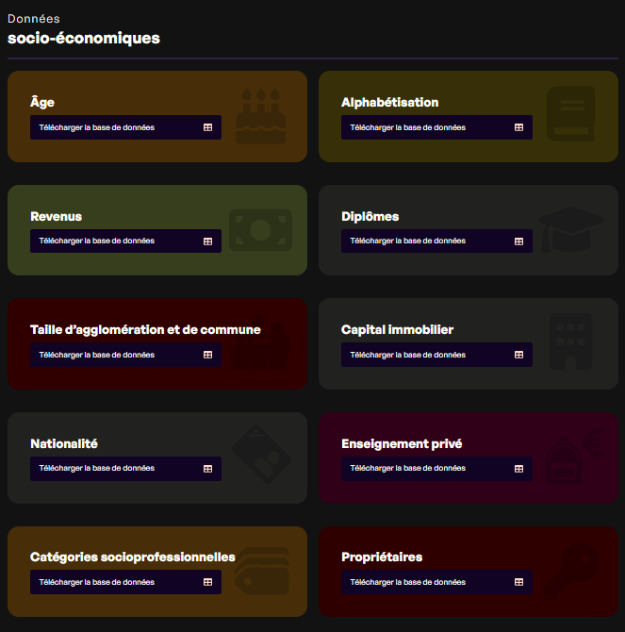
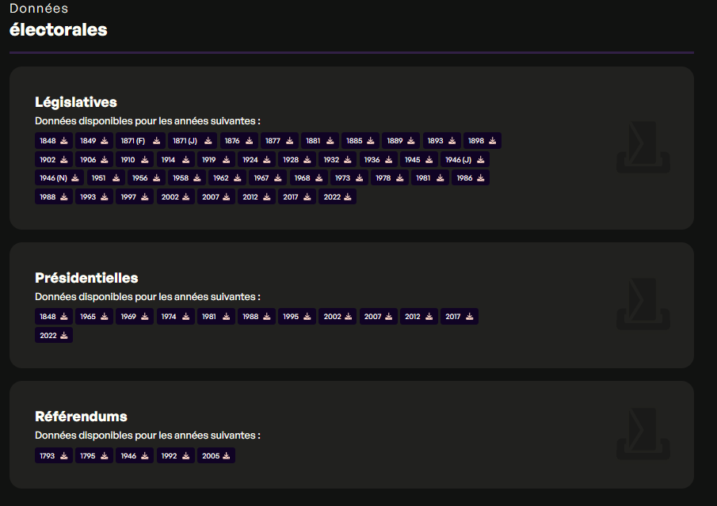
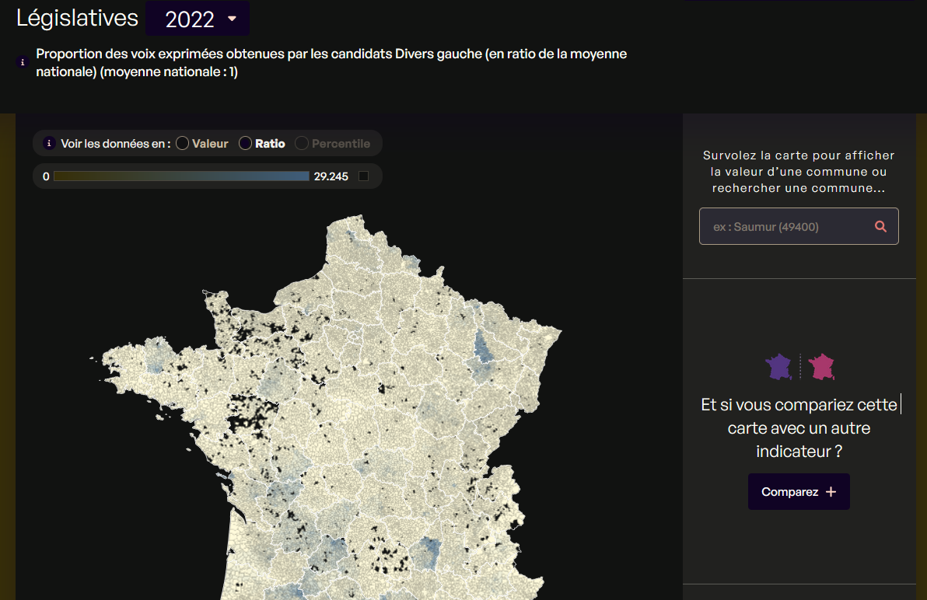
Le site https://unehistoireduconflitpolitique.fr
La data
L’idée d’un projet ?

Slide 5
4
L’idée d’un projet ?
Créer un modèle interprétable par classification ou régression linéaire pour anticiper les résultats législatifs :
Analyser les futures importances du modèle pour évaluer leur impact réel..
Analyser les variations de ces futures importances sur différents périmètres (communes rurales, communes riches, etc.)
Les outils de ML, partageant les mêmes données, peuvent-ils prédire et expliquer les résultats des divers courants politiques?

Slide 6
5
Timeline
Sol. 1
L’idée d’un projet ?
Dashboard Streamlit
statique
L’idée
Data
2/3 du
Travail
Models
Random Forest XGBoost
LGBM Elastic Net
interpretations
Sol. 2
Dashboard Streamlit
dynamique
Sol. 3
Un rendu à déterminer en fonctions des résultats du/des modèles et de ce qu’ils pourraient nous enseigner (& de mes capacités …)
?

Slide 7
6
une question
Pour conclure…
Faut il passer de l’idée d’un projet au projet d’une idée ?

Slide 8
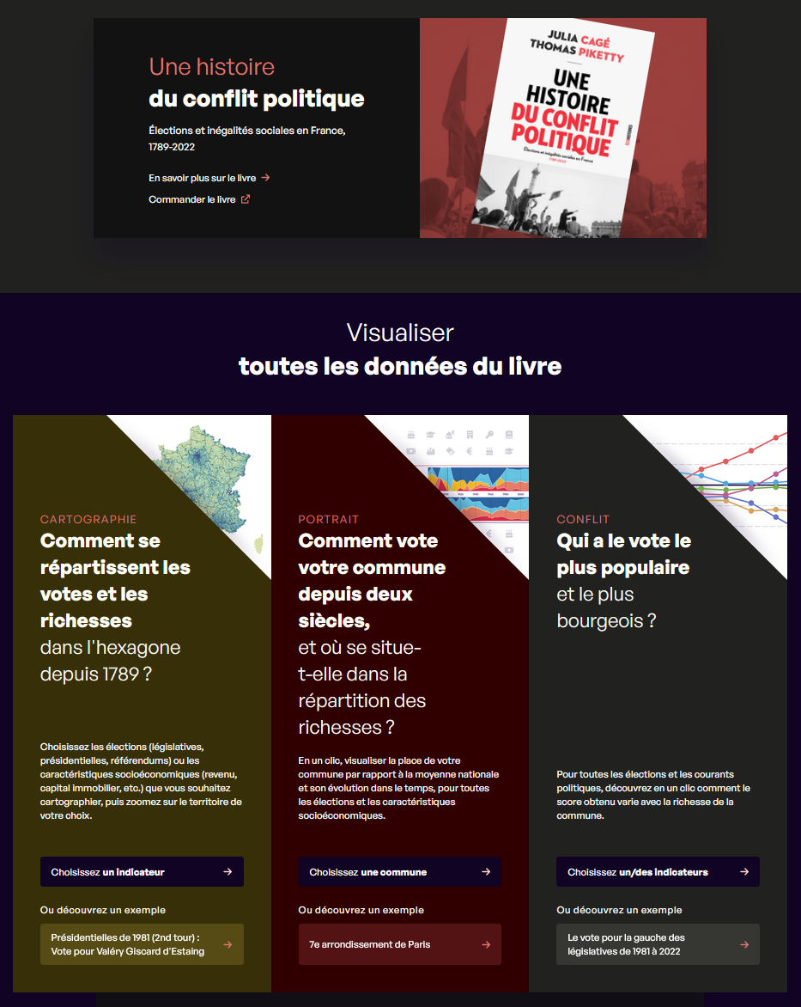
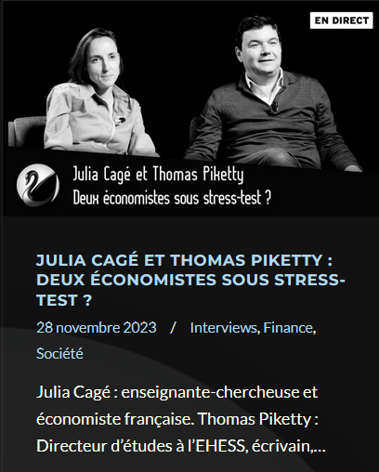
Annexe(s)
https://unehistoireduconflitpolitique.fr
nyx@240123a
https://www.thinkerview.com/

Slide 9
6

